Slide 1
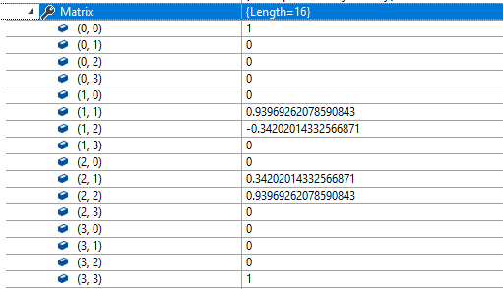
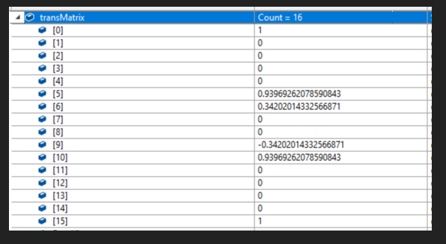
20 deg Rotation around X Pitch
Eyeshot versus 3D API
1,2 2,1 0,2 2,0 0,1 1,0
Composite H*P*B=Y*X*Z

Slide 2
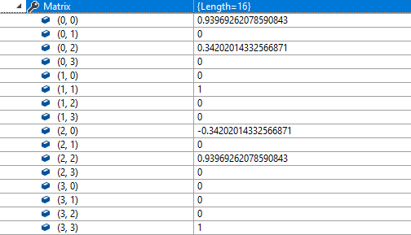
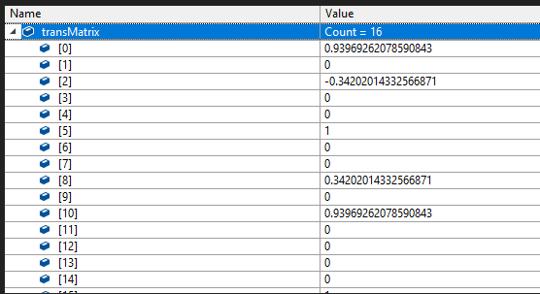
20 deg Rotation around Y Heading

Slide 3
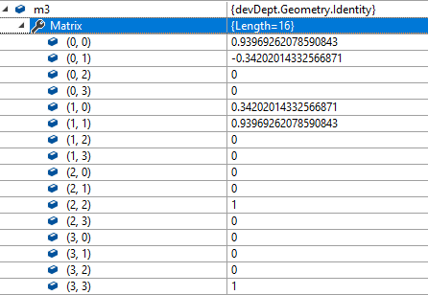
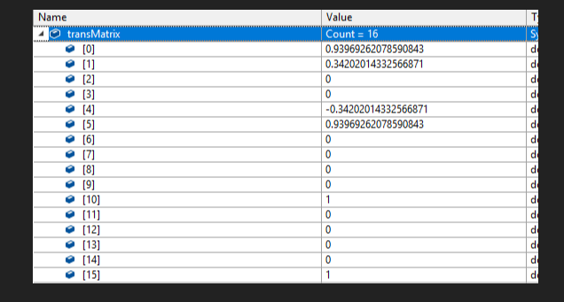
20 deg Rotation around Z Bank

Slide 4
Problem 1: bei den Transformations ist nicht klar, ob es sich um ein rechts oder linkssystem handelt?
Kbl verweist auf CESAK
Damit kann man aus der kbl die U und V Vektoren nicht richtig verwenden.
Daher ist möglicherweise auch unsere Interpretation der BMW placements nicht richtig?
(bzw passt sie halt nur für BMW)
Was den Prozess später angeht muss beim Rausschreiben der Vektoren klar sein was da gefordert ist.

